Slide 1

作ったものの名前
Team : ilab16

Slide 2
突然ですが・・・
こんな経験ありませんか・・・??

Slide 4
寝坊した!!!

Slide 5

休みたい!!!!!

Slide 6
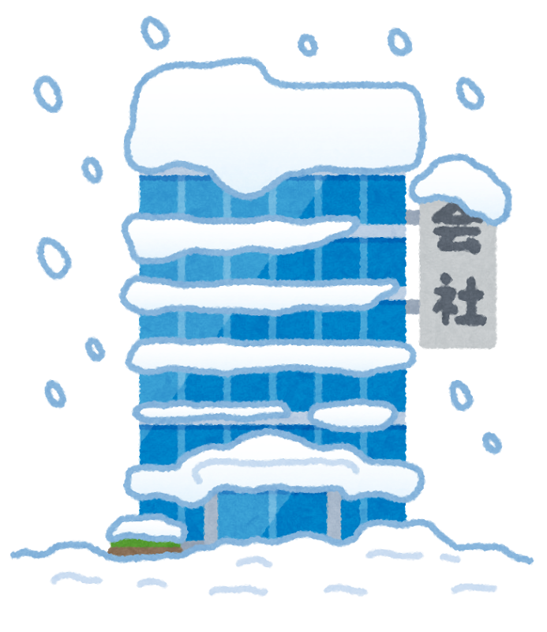

天気を理由に・・・

Slide 7
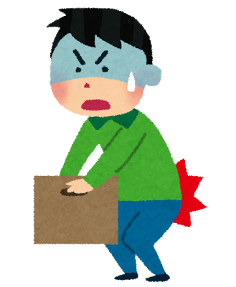
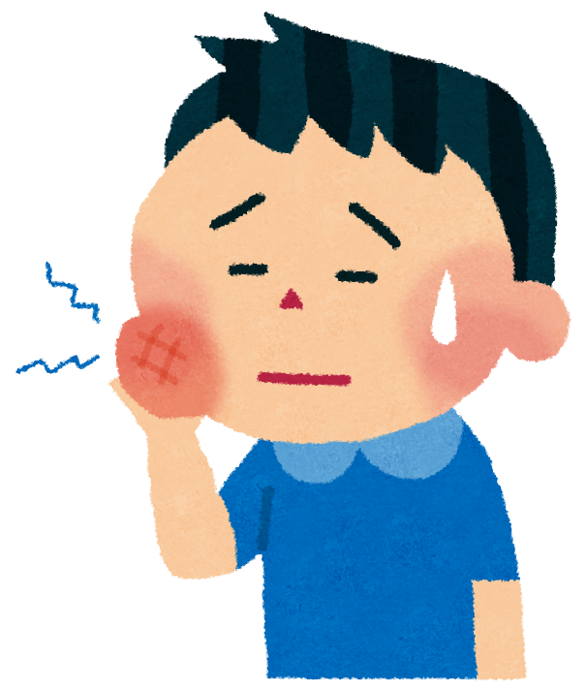
腰が・・・歯が・・・

Slide 8
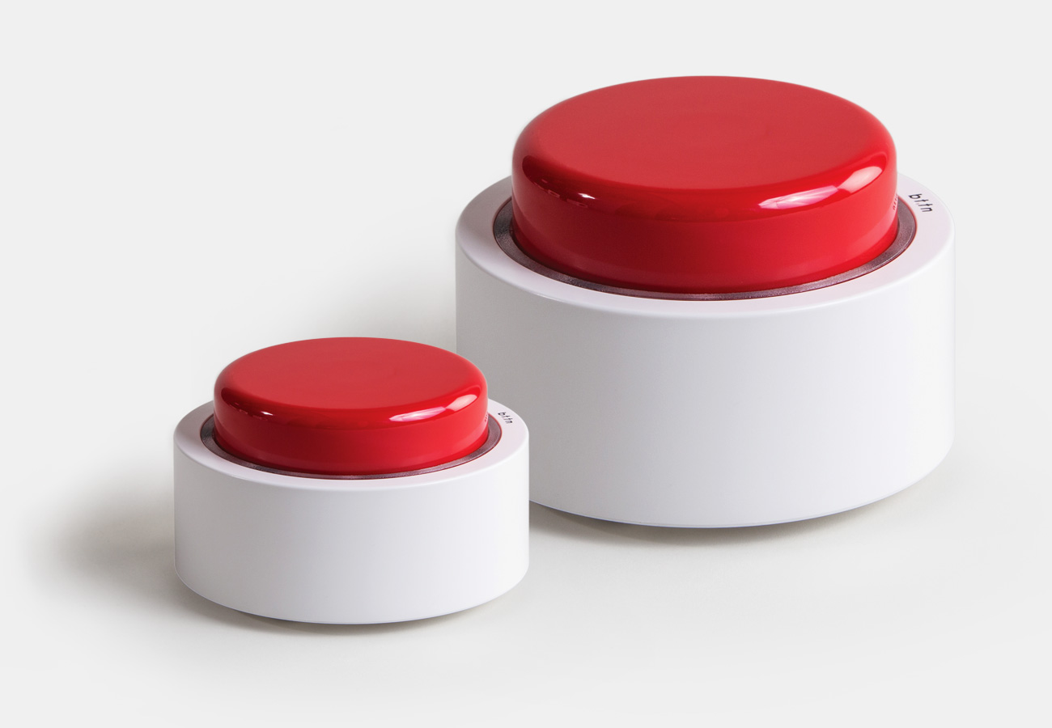
作ったものの名前

Slide 9
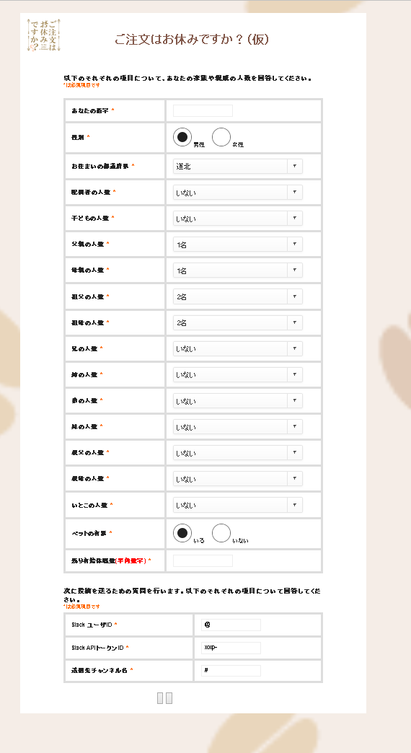

STEP １:
ユーザーのプロフィールを
事前に登録
具体的には…
…

Slide 10
STEP ２:
理由を選び、それに合った文章の作成
風邪をひいた
+
+
親戚に
不幸があった
申し訳ありません。
今日は、
ので、休ませて
いただきます。
気象警報が
出ている
理由生成BOX：例

Slide 11

STEP ３:
Slackへの投稿
グループへ
文章送信
自分に
送信完了の
報告
ぐっすり
寝よう
理由生成成功
自分にだけ送信できなかった報告
休むのを諦めて
出勤しましょう
理由生成失敗
ボタンを押すと
作った文章が
Slackへ送られる

Slide 12
STEP ３:
Slackへの投稿
自作自演
もできる

Slide 13
どうが

Slide 15
すくしょ１

Slide 16
すくしょ２

Slide 17

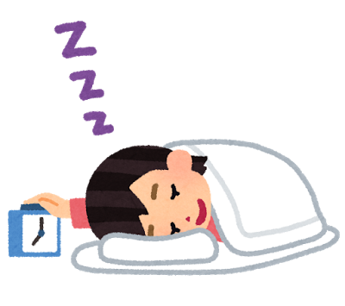
睡眠 LIFE
良い を

